Slide 1


Prepared by Dr. Fayez Ali Jrad
REC 001
Research Essentials Completed
Lecture 4

Slide 2



طرائق وأدوات جمع البيانات
لأغراض البحث العلمي
Lecture 4
REC 001
Research Essentials Completed
Prepared by
Dr. Fayez Ali Jrad

Slide 3
Chapter
مخطط العرض
04
مقدمة
  الاستبانة Questionnaire
  المقابلة Interview
  الملاحظة Observation
  الوثائق (مصادر المعلومات) Documents
  مصادر المعلومات المتوفرة للباحثين

Slide 4
مقدمة
قد يستخدم الباحث أكثر من طريقة أو أداة لجمع المعلومات حول مشكلة الدراسة أو للإجابة عن أسئلتها أو لفحص فرضياتها . ويجب على الباحث أن يقرر مسبقاً الطريقة المناسبة لبحثه أو دراسته، وأن يكون ملماً بالأدوات والأساليب المختلفة لجمع المعلومات لأغراض البحث العلمي.
قبل التطرق الى أساليب جمع البيانات لابد من التفريق بين نوعين من البيانات
البيانات الأولية: تلك البيانات التي يتم تجميعها لأول مرة عن طريق الاستبيان او المقابلة أو غيرها من الطرق.
البيانات الثانوية: البيانات التي تم جمعها او استخلاصها سابقاَ وبالتالي أصبحت منشورة أو متاحة للباحث بسهولة من خلال الكتب والأبحاث والوثائق وقواعد البيانات المتنوعة.

Slide 5
مقدمة
هناك أربعة طرق رئيسية يمكن للباحث في العلوم المختلفة استخدامها لجمع المعلومات اللازمة لبحثه وهي:
  الاستبانة ((Questionnaire
  المقابلة ((Interview
  الملاحظة ((Observation
  الوثائق ((Documents

Slide 6
مقدمة
لكل طريقة من الطرق السابقة خصائصها ومميزاتها الإيجابية والسلبية. ويعتمد اختيار الباحث لطريقة جمع المعلومات على عدة عوامل منها:
طبيعة البحث ومدى ملاءمة طريقة جمع المعلومات.
طبيعة مجتمع وعينة الدراسة.
ظروف الباحث وقدراته المالية والوقت المتاح له.
مدى معرفة الباحث بالطريقة أو الأداة المستخدمة البحث.

Slide 7
الاستبانة (Questionnaire)
  هناك تعريفات عديدة يصعب حصرها لمفهوم الاستبانة، من بينها:
أداة تتضمن مجموعة من الأسئلة أو الجمل الخبرية، التي يطلب من المفحوص الإجابة عنها بطريقة يحددها الباحث
مجموعة من الأسئلة المكتوبة والتي تعد بقصد الحصول على معلومات أو آراء المبحوثين حول ظاهرة أو موقف معين
وسيلة لجمع المعلومات المتعلقة بموضوع البحث عن طريق إعداد استمارة يتم تعبئتها من قبل عينة ممثلة من الأفراد
أداة لجمع المعلومات المتعلقة بموضوع البحث عن طريق استمارة معينة تحتوي على عدد من الأسئلة، مرتبة بأسلوب منطقي مناسب

Slide 8
الاستبانة (Questionnaire)
  الأمور الواجب مراعاتها عند صياغة أسئلة الاستبانة
يجب صياغة أسئلة الاستبانة بشكل واضح وبلغة تتناسب مع مستوى المبحوثين
1
تجنب استخدام تعابير أو مصطلحات غير مفهومة أو تحتمل أكثر من تفسير
2
أن يكون طول السؤال مناسباً
3
في حالة الأسئلة التي تتضمن الاختيارات يجب وضع جميع الاحتمالات الممكنة
4
يفضل البدء بالأسئلة السهلة التي لا تحتاج إلى تفكير من المبحوث
5
يفضل البدء بالأسئلة العامة ثم التدرج إلى الأسئلة الخاصة أو الشخصية
6
يجب أن يعالج كل سؤال مشكلة واحدة وتجنب الأسئلة التي تتطرق لأكثر من مشكلة
7

Slide 9
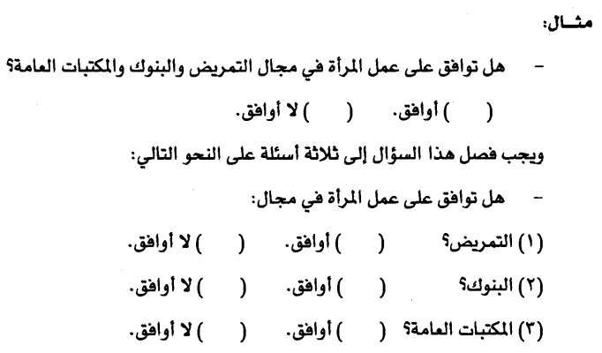
الاستبانة (Questionnaire)
  الأمور الواجب مراعاتها عند صياغة أسئلة الاستبانة

Slide 10
خطوات تصميم الاستبانة
تحديد موضوع الدراسة بشكل عام والموضوعات الفرعية المنبثقة عنها. مثال الخدمات التي تقدمها المكتبة الجامعية للطلبة وأعضاء الهيئة التدريسية حيث يتم تحديد هذه الخدمات وتقسيمها الى خدمات الإعارة، الخدمات المرجعية ، الخدمات الإعلامية ...الخ.
صياغة مجموعة من الأسئلة حول كل موضوع فرعي بحيث تكون هذه الأسئلة ضرورية وغير مكررة.
اجراء اختبار تجريبي على الاستبانة عن طريق عرضها على عدد محدد من أفراد مجتمع الدراسة والطلب متنهم التعليق عليها وبيان الأسئلة الغامضة ومدى تغطية الاستبانة لموضوع الدراسة واقتراح أسئلة إضافية لم ترد في الاستبانة، كما يجب عرض الاستبانة على عدد من المحكمين المتخصصين في مجال البحث العلمي.
تعديل الاستبانة بناء على الاقتراحات وطباعتها بشكلها النهائي متضمنة مقدمة عامة.
توزيع الاستبانة على عينة الدراسة بالطرق المناسبة

Slide 11
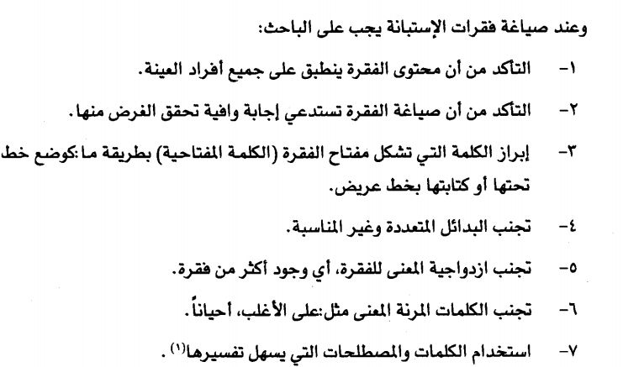
صياغة فقرات الاستبانة

Slide 12
أنواع الأسئلة المستخدمة في الاستبانة
  يمكن للباحث استخدام أنواع مختلفة من الأسئلة في الاستبانة، ويعتمد ذلك على طبيعة الدراسة وإمكانات الباحث ومهاراته في مناهج البحث، وطبيعة عينة الدراسة، وبشكل عام تقسم الأسئلة على النحو التالي:
    الأسئلة المغلقة او محدودة الاجابات
    الأسئلة المفتوحة او الحرّة
    الأسئلة المغلقة المفتوحة

Slide 13
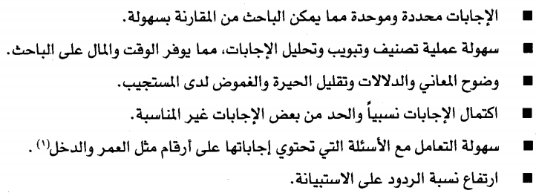
الأسئلة المغلقة أو محدودة الاجابات
في هذا النوع من الأسئلة يحدد الباحث الإجابات الممكنة أو المحتملة لكل سؤال ويطلب من المستجيب اختيار أحدها أو أكثر، أي أن يقيده في اختيار الإجابة ولا يعطيه الحرية لإعطاء إجابة من قبله، ويمتاز هذا النوع من الأسئلة بالميزات الإيجابية التالية:

Slide 14
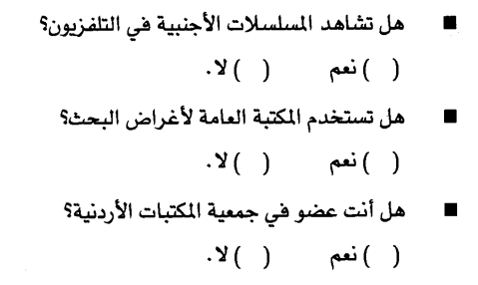
أنواع الأسئلة المغلقة أو محدودة الاجابات
أ- الأسئلة الثنائية (أسئلة الصواب والخطأ)

Slide 15
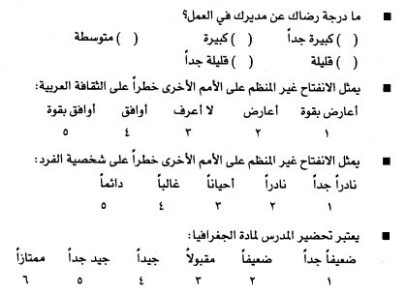
أنواع الأسئلة المغلقة أو محدودة الاجابات
ب- أسئلة الاختيار من متعدد

Slide 16
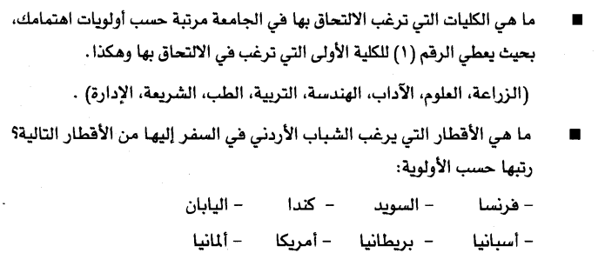
أنواع الأسئلة المغلقة أو محدودة الاجابات
ج- الأسئلة المدرجة

Slide 17
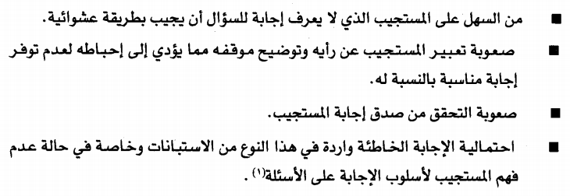
عيوب الأسئلة المغلقة أو محدودة الاجابات

Slide 18
الأسئلة المفتوحة او الحرّة
يترك للمبحوث حرية الإجابة على السؤال بطريقته ولغته وأسلوبه الخاص الذي يراه مناسباً.
يستخدم هذا الأسلوب عندما لا يمتلك الباحث معلومات كافية عن موضوع الدراسة ويرغب في الحصول على معلومات موسعة وتفصيلية ومعمقة حول الظاهرة أو المشكلة.
مثال:
ما هي المشكلات التي تواجه المكتبات الجامعية في سوريا؟
ما هي أسباب عدم التحاق الطلبة بتخصص الجيولوجيا ؟
لماذا لا يقبل المجتمع العربي على القراءة؟

Slide 19
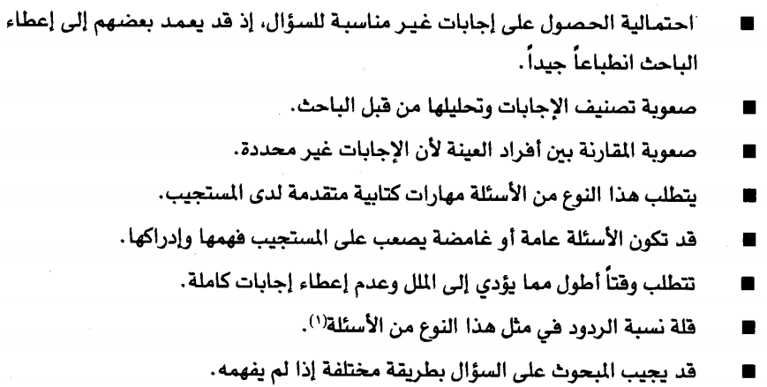
عيوب الأسئلة المفتوحة او الحرّة

Slide 20
الأسئلة المغلقة المفتوحة
في مثل هذا النوع من الأسئلة يطرح الباحث في البداية سؤالا مغلقا، أي يحدد فيه الإجابة المطلوبة ويقيد المبحوث باختيار الإجابة،
ثم يتبعه بسؤال مفتوح يطلب فيه من المبحوث توضيح أسباب اختياره للإجابة المعينة.
يمتاز هذا النوع من الأسئلة بأنه يجمع بين إيجابيات الأسئلة المغلقة والمفتوحة

Slide 21
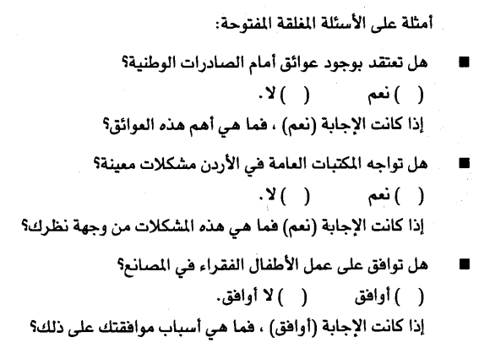
الأسئلة المغلقة المفتوحة

Slide 22
طرق إرسال الاستبانة
باليد مباشرة
بواسطة البريد التقليدي
عن طريق الهاتف
عن طريق الفاكس Fax
عن طريق البريد الإلكتروني
عبر الشبكة Google drive, Form

Slide 23
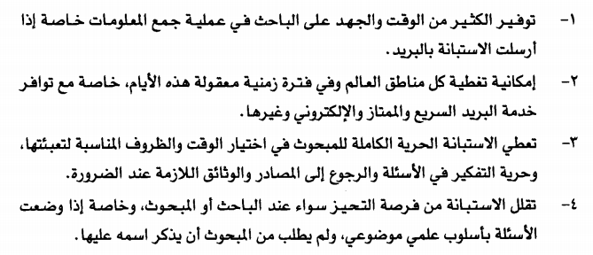
مزايا الاستبانة
تمتاز الاستبانة بالعديد من المزايا التي تجعل منها أداة رئيسية ومهمة في جمع المعلومات للعديد من الدراسات الاجتماعية

Slide 24
المقابلة Interview
مفهوم المقابلة
  هناك تعريفات كثيرة للمقابلة من بينها
لقاء يتم بين الشخص المقابل الذي يقوم بطرح مجموعة من الأسئلة على الأشخاص المستجيبين وجها لوجه، ويقوم الباحث أو المقابل بتسجيل الإجابات على الاستمارات.
وسيلة شفوية، عادة مباشرة أو هاتفية أو تقنية، لجمع البيانات، يتم خلالها سؤال فرد أو خبير عن معلومات لا تتوفر عادة في الكتب أو المصادر الأخرى.
محادثة موجهة بين الباحث وشخص أو أشخاص آخرين بهدف الوصول إلى حقيقة أو موقف معين يسعى الباحث للتعرف عليه من أجل تحقيق أهداف الدراسة.

Slide 25
أهداف المقابلة وأهميتها
  تهدف المقابلة بشكل أساسي إلى ما يلي
الحصول على المعلومات التي يريدها الباحث من المبحوثين
1
التعرف على ملامح أو مشاعر أو تصرفات المبحوثين في مواقف معينة.
2

Slide 26
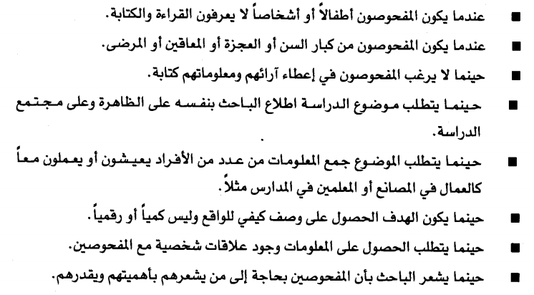
أهداف المقابلة وأهميتها
تبرز أهمية المقابلة في الحالات التالية:

Slide 27
أنواع المقابلة
حسب عدد المقابلين
حسب الأهداف
المقابلة المسحية
المقابلة التشخيصية
مقابلة العلاجية
المقابلة الفردية
المقابلة الجماعية
حسب طريقة اجرائها
المقابلة الشخصية
المقابلة التلفونية
المقابلة التلفزيونية
المقابلة بوساطة الحاسوب
حسب الأسئلة المطروحة
المقابلة الحرّة غير المقننة
المقابلة المقننة او المبرمجة
حسب درجة الحريّة
المقابلة المفتوحة
المقابلة شبه المفتوحة
المقابلة المغلقة

Slide 28
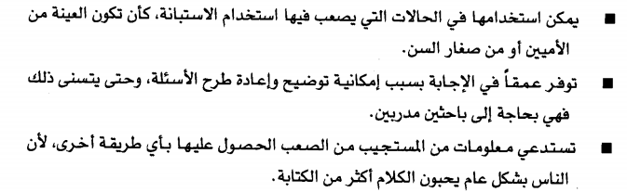
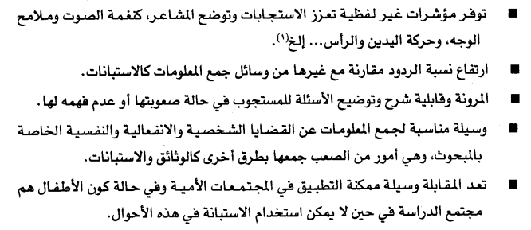
مزايا المقابلة

Slide 29
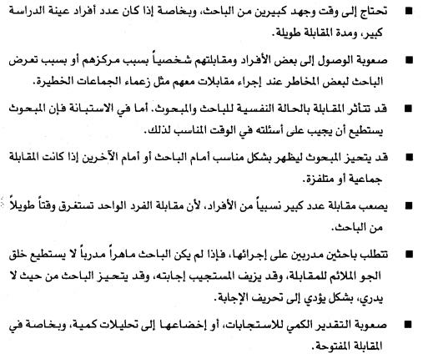
عيوب المقابلة

Slide 30
الملاحظة Observation
تعد الملاحظة واحدة من أقدم وسائل جمع المعلومات، حيث استخدمها الإنسان الأول في التعرف على الظواهر الطبيعية وغيرها من الظواهر، ثم انتقل استخدامها إلى العلوم بشكل عام وإلى العلوم الاجتماعية والإنسانية بشكل خاص. وتعد الملاحظة إحدى وسائل جمع المعلومات المتعلقة بسلوكيات الفرد الفعلية ومواقفه واتجاهاته ومشاعره
تعريف الملاحظة
الملاحظة عبارة عن تفاعل وتبادل المعلومات بين شخصين أو أكثر، أحدهما الباحث، والآخر المستجيب أو المبحوث، لجمع معلومات محددة حول موضوع معين، ويلاحظ الباحث أشقاءها ردود فعل المبحوث
عملية مراقبة أو مشاهدة لسلوك الظواهر والمشكلات والأحداث ومكوناتها المادية والبيئية واتجاه سيرها وعلاقتها بأسلوب علمي منظم ومخطط وهادف بقصد التفسير وتحديد العلاقة بين المتغيرات.

Slide 31
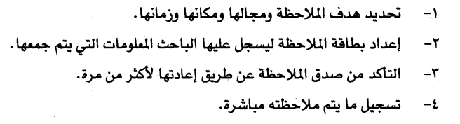
إجراءات الملاحظة
تتلخص إجراءات الملاحظة في النقاط التالية

Slide 32
أنواع الملاحظة
يمكن تصنيف الملاحظة إلى أنواع مختلفة حسب الأساس الذي يمكن أن يعتمد في التصنيف
الملاحظة المباشرة والملاحظة غير المباشرة (حسب مشاركة الباحث)
الملاحظة المحددة والملاحظة غير المحددة (حسب الهدف)
الملاحظة المشاركة والملاحظة غير المشاركة (حسب مشاركة الباحث)
الملاحظة المقصودة والملاحظة غير المقصودة (حسب الهدف)
الملاحظة الفردية والملاحظة الجماعية (حسب عدد من يلاحظهم الباحث)

Slide 33
الملاحظة Observation
تقسم الملاحظة من حيث درجة الضبط فيها إلى
الملاحظة البسيطة
وتستخدم في الدراسات الاستكشافية حيث يلاحظ الباحث ظاهرة أو حالة دون أن يكون لديه مخطط مسبق لنوعية المعلومات أو الأهداف أو السلوك الذي سيخضعه للملاحظة
الملاحظة المنظمة
ويحدد فيها الباحث الحوادث والمشاهدات والسلوكيات التي يريد أن يجمع عنها المعلومات، وبالتالي تكون المعلومات أكثر دقة وتحديدا عنها في الملاحظة البسيطة. وتستخدم الملاحظة المنظمة في الدراسات الوصفية بكافة أنواعها

Slide 34
الملاحظة Observation
تقسم الملاحظة من حيث دور الباحث إلى
الملاحظة المشاركة
وفيها يكون للباحث دور إيجابي وفعال، بمعنى أنه يقوم بنفس الدور، ويشارك أفراد الدراسة في سلوكياتهم وممارساتهم المراد دراستها. مثال ذلك أن يعيش الباحث مع السجناء وكأنه سجين منهم دون أن يعرفوا ذلك. وللملاحظة المشاركة إيجابيات كثيرة ولها سلبيات ومخاطر وبخاصة عندما تعرف عينة الدراسة أن الباحث يجري دراسة عنها، حيث يتغير سلوكها غالبا .
الملاحظة غير المشاركة
وفيها يقوم الباحث بأخذ موقف أو مكان ويراقب منه الأحداث أو الظاهرة أو السلوك دون أن يشارك أفراد عينة الدراسة بالأدوار التي يقومون بها. وقد يستخدم الكاميرا وخاصة (الفيديو) في هذا النوع من الملاحظات شريطة عدم معرفة المبحوثين لذلك

Slide 35
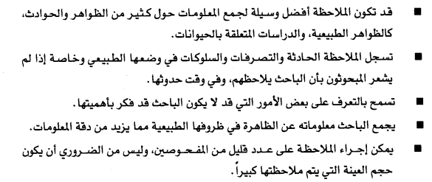
مزايا الملاحظة

Slide 36
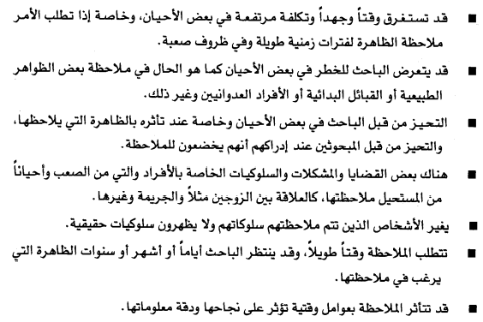
عيوب الملاحظة

Slide 37
الوثائق Documents
بالإضافة إلى الملاحظة والمقابلة والاستبانة، باعتبارها أدوات أو طرق لجمع المعلومات، يستخدم الباحثون الوثائق أو المصادر المختلفة (المطبوعة وغير المطبوعة) التي تضم المعلومات. وتقدم هذه الوثائق أو المصادر الكثير من المعلومات المهمة للباحث حول دراسته، وخاصة في المراحل الأولى التي يسعى خلالها الباحث إلى تكوين خلفية نظرية عامة عن المشكلة أو موضوع الدراسة.
تعريف الوثيقة
إن الوثيقة مادة توفر معلومات أو إرشادات. وهي الوعاء المادي للمعرفة وللذاكرة الإنسانية. وتوجد أنواع كثيرة من الوثائق، ولا بد لخبير المعلومات أن يجيد معرفة خواصها وتحديد نوعها حتى يجري عليها المعالجة المناسبة ويستعملها الاستعمال المناسب

Slide 38
الوثائق Documents
تقسم الوثائق تبعا لمدى تداولها وحماية حقوق تأليفها ومستويات إنتاجها
الوثائق المقيدة : التي يقتصر توزيعها على هيئات أو أفراد بالذات
الوثائق الداخلية: التي لا يتعدى مجال استعمالها حدود المؤسسة التي أنتجتها
  الوثائق الخاصة: التي يقتصر تداولها على الخاصة دون سواهم كالأطروحات
  الوثائق السرية: التي يحظر تداولها خارج نطاق مجموعة معينة من المستفيدين
الوثائق ذات حقوق الطبع والنشر المحفوظة لصالح فرد أو هيئة
الوثائ غير الخاضعة لحقوق النشر والتي يمكن لأي فرد استنساخها ومن دون قيد

Slide 39
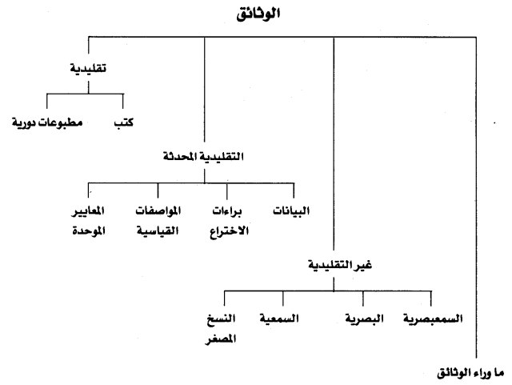
الوثائق Documents

Slide 40
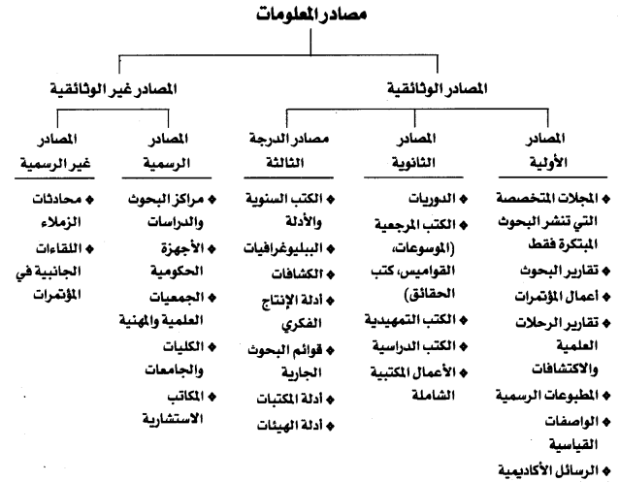
مصادر المعلومات المتوفرة للباحثين
Information Resources

Slide 41
مصادر المعلومات المتوفرة للباحثين
المصادر المطبوعة
الكتب المرجعية
الكتب العامة غير المرجعية

Slide 42
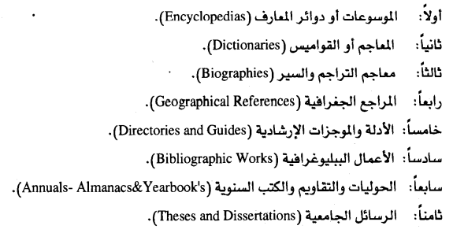
مصادر المعلومات المتوفرة للباحثين

Slide 43
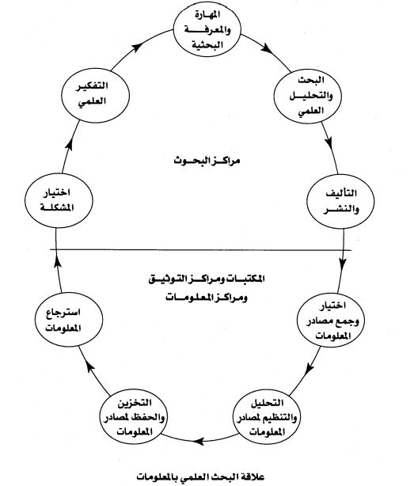
مصادر المعلومات المتوفرة للباحثين
علاقة البحث العلمي بالمعلومات

Slide 44



Thank You

